Slide 1
PR 4108
Prototypage d’application multiplatforme
Naji ASTIER Baptiste GELIN Thomas ESENCE Thomas VAVASSORI Valentin BELIN
22/10/2015

Slide 2
Le Projet
Réaliser une application qui met en place :
transfert d'information du terminal mobile (texte, son, image, etc...) vers une machine distante via un segment réseau
traitement distant de l'information transmise
transmission du résultat vers le terminal mobile
⇒ Réalisation d’un jeu de type MMO (Massive Multiplayer Online)

Slide 3
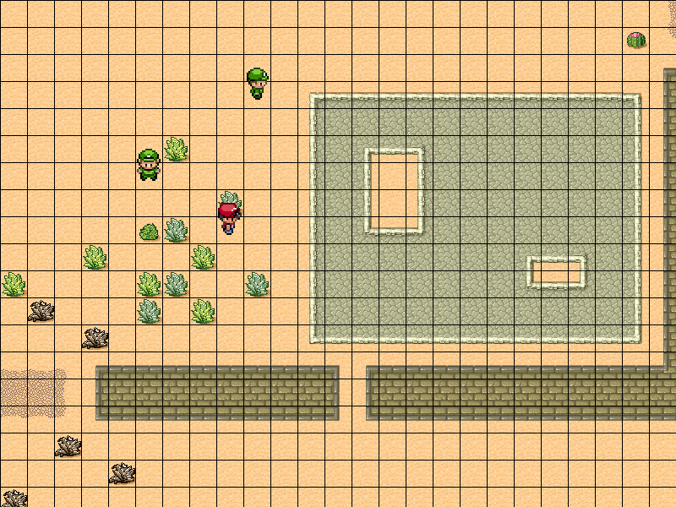
Aperçu

Slide 4
Les étapes du Projet
Communication Client/Serveur
Mise en place locale d’une communication mono thread
Mise en place locale d’une communication multi threads
Mise en place distante d’une communication multi threads
Interface graphique
Chargement d’une map et d’un personnage
Gestion des mouvements
Gestion de plusieurs joueurs
Connexion de plusieurs joueurs au sein de l’architecture de communication

Slide 5
L’organisation du Projet
Naji A. : Développement de l’interface graphique
Baptiste G. : Mise en place de la communication serveur
Thomas E. : Mise en place de la communication client
Thomas V. : Mise en place de la communication client/serveur
Valentin B. : Mise en place de la communication client/serveur

Slide 6
Les problèmes rencontrés
Communication Client/Serveur
Implémentation du microframework Flask
Interblocage des threads dans la configuration d’un thread pour tous les clients (passage à une architecture à un thread par client)
Fonctionement des sockets different selon l’OS où l’on travail, donc difficultés d’adaptation.
Interface graphique
Utilisation d’une librairie complètement inconnue

Slide 7
Architecture du jeu

Slide 8
Voies d’amélioration et Bilan

Slide 9
Démonstration

